Slide 1

Metaheurística
NBA Draft

Slide 2
1.
Motivación de la metaheurística
¿De dónde surge la idea?

Slide 3

Draft de la NBA
Veamos cómo funciona una temporada normal de la NBA

Slide 4
Temporada completa de la NBA
Temporada regular
Cada equipo de los 30 actuales juega en 82 partidos. De ahí se consigue una clasificación.
Sorteo del draft
Participan los 14 peores equipos para sortear las primeras elecciones del draft. El resto se dan en orden inverso a los partidos ganados.
Draft
Cada equipo con su elección elige a un nuevo jugador universitario o extranjero para que se una a sus filas.

Slide 5
2.
Resumen de la metaheurística
¿Cómo funciona?

Slide 6
Estructura del algoritmo
Suponemos N equipos.
Temporada regular
Sorteo del draft
Draft
Pre-temporada
1
2
4
3

Slide 7
Estructura del algoritmo
 | Partidos Ganados
Equipo 0 | 10
Equipo 1 | 30
... | ...
Equipo N | 15
1. Temporada Regular
Cada equipo juega P partidos contra cada otro equipo. De aquí conseguimos un rendimiento para cada equipo.

Slide 8
Estructura del algoritmo
 | Partidos Ganados
Equipo 0 | 10
Equipo 1 | 30
... | ...
Equipo N | 15
 | Elección del draft
Equipo 0 | 0
Equipo 1 | 25
... | ...
Equipo N | 12
2. Sorteo del draft
Se asigna 1 elección por equipo. Se hará de forma inversa al rendimiento del equipo (Ej.: El peor equipo tiene la 1ª elección).

Slide 9
Estructura del algoritmo
a_1 | a_2 | ... | a_N-1 | a_N
3. Draft
Generamos N jugadores a draftear, se draftean de menor a mayor valor de f y cruzamos cada equipo con su jugador drafteado.
b_1 | b_2 | ... | b_N-1 | b_N
a_1 | a_2 | ... | b_N-1 | b_N

Slide 10
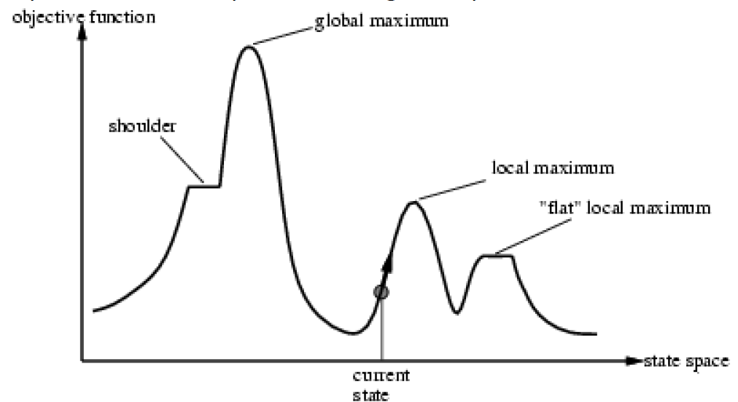
Estructura del algoritmo
4. Pre-temporada
Aplicamos búsqueda local a cada equipo. Para finalizar, actualizamos la mejor solución encontrada.

Slide 11
Estructura del algoritmo
1. Temporada Regular
Cada equipo juega P partidos contra cada otro equipo. De aquí conseguimos un rendimiento para cada equipo.
2. Sorteo del draft
Se asigna 1 elección por equipo. Se hará de forma inversa al rendimiento del equipo (Ej.: El peor equipo tiene la 1ª elección).
3. Draft
Generamos N jugadores a draftear, y cruzamos cada jugador con su asignado.
4. Pre-temporada
Aplicamos búsqueda local a cada equipo. Para finalizar, actualizamos la mejor solución encontrada.

Slide 12
2.
Justificación de la metaheurística
¿Por qué escogerla?

Slide 13
Justificación de la metaheurística
Fácil de implementar
Al igual que otros algoritmos basados en poblaciones, es de fácil implementación.
Gran exploración
El draft da una gran capacidad para explorar muchas soluciones diferentes.
Modificable
Su estructura da lugar a muchas posibles variantes.

Slide 14
3.
Características de la metaheurística
Análisis inicial sobre su estructura

Slide 15
Equilibrio Exploración-Explotación
Exploración
Claramente, aquí no hay problemas, ya que en cada iteración cambiamos todas las soluciones mediante cruce con una población aleatoria.
Explotación
Al igual que los equipos entrenan a modo de pretemporada, antes de que empiece la siguiente, realizaremos BL sobre la población.

Slide 16

Aplicar BL a todos los equipos tras el cruce
Lo lógico, al menos en la narrativa que sigue la metaheurística, sería aplicar búsqueda local a toda la población. Sin embargo, cada ejecución dura...

Slide 17
Más de 7 minutos
Tiempo de una ejecución para el conjunto de datos Ecoli con 20% de restricciones

Slide 18
Mejora del diseño
Alternativas para mejorar el algoritmo

Slide 19
Aplicar BL a una porción de la población
Como el principal problema es el tiempo, y el responsable es la tardanza de la búsqueda local, es conveniente reducir el número de individuos a quién la aplicamos aunque eso pueda traducirse en una mayor falta de explotación.

Slide 20
Alterar el sorteo del draft
El orden del draft “beneficia” a los peores equipos, pero puede que nos convenga otro orden que beneficie a soluciones más prometedoras.

Slide 21
gracias!
Preguntas?
Contacta conmigo en
daviderena@correo.ugr.es

